Slide 1
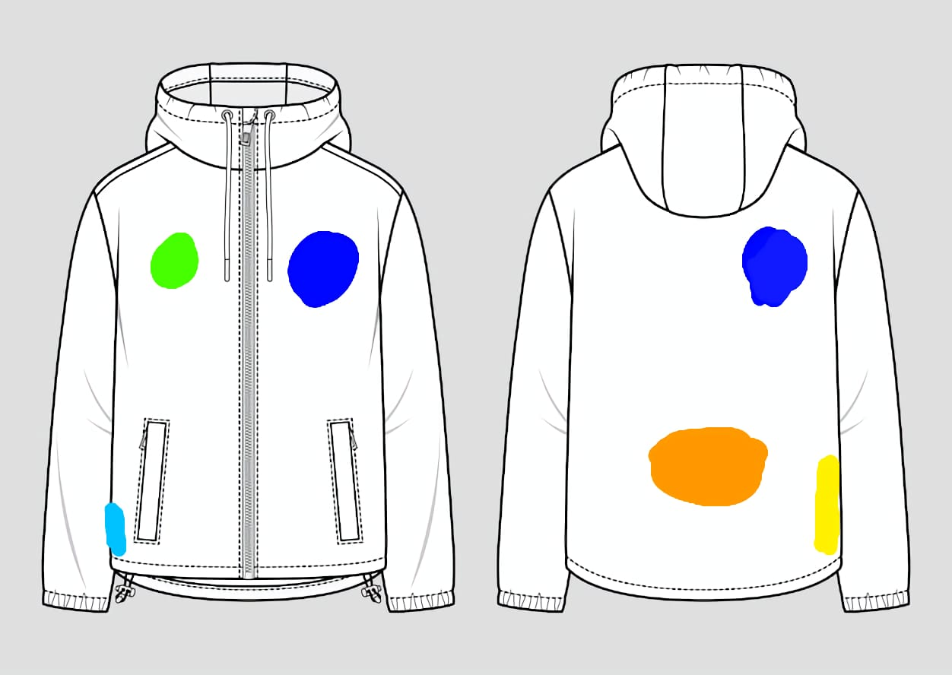
Projeto de sistema embarcado

Slide 2
Blusa inteligente
Dado o tema “blusa”, neste projeto com sistema embarcado apresentaremos nossa ideia de criar uma blusa inteligente com algumas funcionalidades que facilitam a vida cotidiana.

Slide 3
Modo de montagem da blusa
DENTRO DO FORRO (Contato com o corpo)
SENSOR : Fica no patch interno do peito (com o offset de 2cm do zíper). Precisa tocar a pele/camiseta.
LADO FRIO DO PELTIER : A face cerâmica que resfria fica colada no forro interno para passar o gelado para você.

Slide 4
Modo de montagem da blusa
ENTRE O FORRO E O TECIDO EXTERNO (O "recheio" invisível)
CÉREBRO/ESP32 : No bolso interno das costas dentro da caixa IP67.
BATERIA : No bolso elástico lateral.
FIAÇÃO: Todos os cabos conectando os componentes correm por aqui, protegidos pelas duas camadas de tecido.

Slide 5
Modo de montagem da blusa
PARA FORA (Interface com o ambiente)
USB-C (Azul Claro): Única entrada de energia agora. Fica vazada para o exterior na cintura.
LADO QUENTE DO PELTIER + VENTILADORES (Azul Escuro): Precisam de abertura/grade no tecido corta-vento externo para soprar o calor para a rua.

Slide 6
Fim
Integrantes do grupo: Matheus, Maria Eduarda, Miguel, Lucas, Daniel Sena

